Slide 1
RUU Kesehatan: Konstruksi Hukum dengan Titik Keseimbangan dan Kemurnian Etis (?)
dr. Gregorius Yoga Panji Asmara, SH, MH, CLA, CCD, CMC
lecturer | attorney at law | legal consultant | legal auditor | mediator
Disampaikan pada Webinar Meds Lex Indonesia
Sistem Kebut Semalam Pembahasan RUU Kesehatan: Tantangan dan Ancaman
23 Juni 2023
Get Started

Slide 2
Curriculum Vitae
dr. Gregorius Yoga Panji Asmara, SH, MH, CLA, CCD, CMC
PENDIDIKAN
S1 Ilmu Kedokteran Fakultas Kedokteran Universitas Sebelas Maret, Surakarta
S2 Ilmu Hukum Fakultas Hukum Universitas Surakarta, Surakarta
S1 Ilmu Hukum Fakultas Hukum Universitas Surakarta, Surakarta
Profesi Dokter Fakultas Kedokteran Universitas Sebelas Maret, Surakarta
Candidate Doktor Ilmu Hukum Fakultas Hukum Universitas Sebelas Maret, Surakarta
GY Attorney at Law, Legal Consultant & Legal Auditor
Next Page

Slide 3
Curriculum Vitae
dr. Gregorius Yoga Panji Asmara, SH, MH, CLA, CCD, CMC
PEKERJAAN
Managing Partner Kantor Advokat GY Attorney at Law, Legal Consultant & Legal Auditor
Dosen Fakultas Kedokteran dan Fakultas Hukum dan Komunikasi Universitas Katolik Soegijapranata
Wakil Dekan Bidang Inovasi, Riset, Publikasi dan Akreditasi Fakultas Kedokteran Universitas Katolik Soegijapranata
Ketua Pusat Pemeringkatan Lembaga Penjaminan Mutu Universitas Katolik Soegijapranata
GY Attorney at Law, Legal Consultant & Legal Auditor
Next Page

Slide 4
Curriculum Vitae
dr. Gregorius Yoga Panji Asmara, SH, MH, CLA, CCD, CMC
ORGANISASI
PERDAHUKKI Pusat: Ketua Bidang Advokasi dan Legislasi
PERDAHUKKI Cabang Jawa Tengah – Sekretaris
Pengurus Besar IDI - Anggota BHP2A
IDI Wilayah Jawa Tengah - Anggota BHP2A
IDI Cabang Kota Semarang - Anggota BHP2A
Young Lawyer Committee DPC PERADI Surakarta – Wakil Kepala Divisi Inovasi dan Kreatif
Pusat Mediasi dan Resolusi Konflik - Pengurus Daerah Jawa Tengah
Persaturan Squash Seluruh Indonesia Provinsi Jawa Tengah – Anggota Bidang Kesehatan
Himpunan Dosen Etika Seluruh Indonesia (HIDESI) – Anggota
Indonesia Bioethics Forum (IBF) – Anggota
Masyarakat Hukum Kesehatan Indonesia - Anggota
Perhimpunan Advokat Indonesia (PERADI) – Anggota
Ikatan Konsultan Kesehatan Indonesia (IKKESINDO) – Anggota
Asosiasi Auditor Hukum Indonesia (ASAHI) – Anggota
Asosiasi Perancang Kontrak (APK) - Anggota
GY Attorney at Law, Legal Consultant & Legal Auditor
Next Page

Slide 5
Outline
Kedudukan RUU Kesehatan dalam ilmu hukum dan ilmu kesehatan
Poin-poin permasalahan dalam RUU Kesehatan dan solusinya
Sistem Kebut Semalam Pembahasan RUU Kesehatan: Tantangan dan Ancaman
23 Juni 2023
Next Page

Slide 6
Hukum Positif (Existing)
UU 419/1949 Ordonansi Obat Keras
UU 4/1984 Wabah Penyakit Menular
UU 29/2004 Praktik Kedokteran
UU 36/2009 Kesehatan
UU 44/2009 Rumah Sakit
UU 20/2013 Pendidikan Kedokteran
UU 18/2014 Kesehatan Jiwa
UU 36/2014 Tenaga Kesehatan
UU 38/2014 Keperawatan
UU 6/2018 Kekarantinaan Kesehatan
UU 4/2019 Kebidanan
Dicabut dan dinyatakan tidak berlaku
Sistem Kebut Semalam Pembahasan RUU Kesehatan: Tantangan dan Ancaman
23 Juni 2023
Next Page

Slide 7
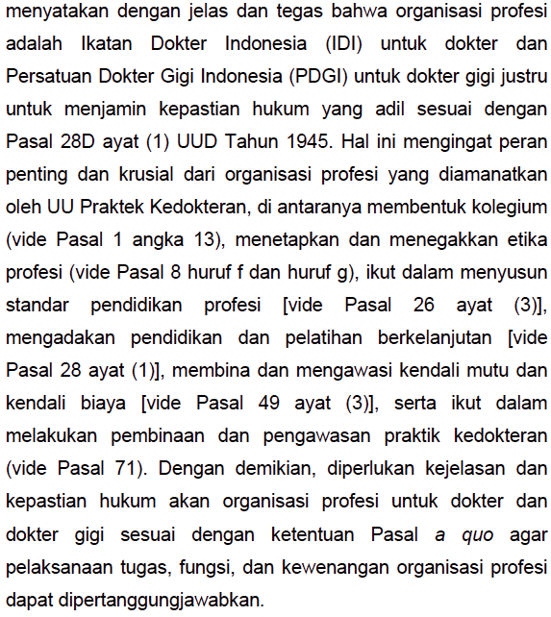
Putusan MK
Sistem Kebut Semalam Pembahasan RUU Kesehatan: Tantangan dan Ancaman
23 Juni 2023
Next Page

Slide 8
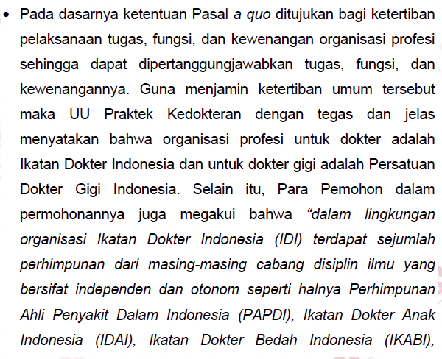
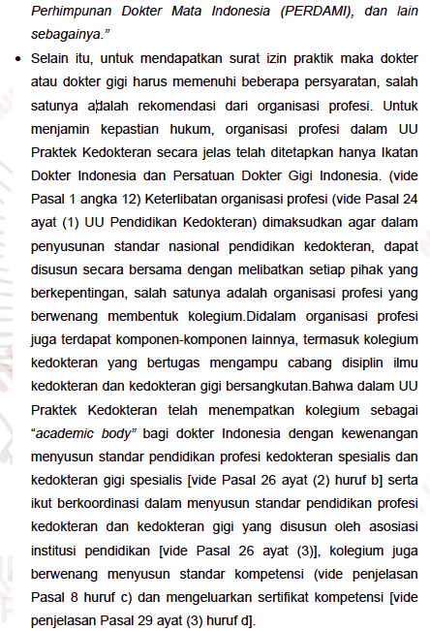
Putusan MK
Sistem Kebut Semalam Pembahasan RUU Kesehatan: Tantangan dan Ancaman
23 Juni 2023
Next Page

Slide 9
Hukum Positif (Existing)
UU 419/1949 Ordonansi Obat Keras
UU 4/1984 Wabah Penyakit Menular
UU 29/2004 Praktik Kedokteran
UU 36/2009 Kesehatan
UU 44/2009 Rumah Sakit
UU 20/2013 Pendidikan Kedokteran
UU 18/2014 Kesehatan Jiwa
UU 36/2014 Tenaga Kesehatan
UU 38/2014 Keperawatan
UU 6/2018 Kekarantinaan Kesehatan
UU 4/2019 Kebidanan
Sistem Kebut Semalam Pembahasan RUU Kesehatan: Tantangan dan Ancaman
23 Juni 2023
Bertens, K. Etika. Revisi. Yogyakarta: Kanisius, 2021.
“Arti kata etika - Kamus Besar Bahasa Indonesia (KBBI) Online.” Diakses 13 Mei 2023. https://kbbi.web.id/etika.
Bertens, K, Johanis Ohoitimur, dan Mikhael Dua. Pengantar Filsafat. Yogyakarta: Kanisius, 2022.
Rachels, James. Filsafat Moral. Yogyakarta: Kanisius, 2013.
Next Page

Slide 10
Penutup
dr. Gregorius Yoga Panji Asmara, SH, MH, CLA, CCD, CMC
lecturer | attorney at law | legal consultant | legal auditor | mediator
Disampaikan pada Webinar Meds Lex Indonesia
Sistem Kebut Semalam Pembahasan RUU Kesehatan: Tantangan dan Ancaman
13 Mei 2023
Keberadaan kode etik profesi (KODEKI 2012) sebagai konsensus bersama menyatakan hal yang “baik” dalam pertanggungjawaban profesi
Relevansi nilai “kebaikan” selalu mengandaikan refleksi diri, dengan pokok keutamaan dalam diri seseorang yang berprofesi sebagai dalang dalam mempertanyakan nilai etis

Slide 11
Terima Kasih!
dr. Gregorius Yoga Panji Asmara, SH, MH, CLA, CCD, CMC
lecturer | attorney at law | legal consultant | legal auditor | mediator
Disampaikan pada Webinar Meds Lex Indonesia
Sistem Kebut Semalam Pembahasan RUU Kesehatan: Tantangan dan Ancaman
13 Mei 2023
linktr.ee/gegoasmara

